Slide 1
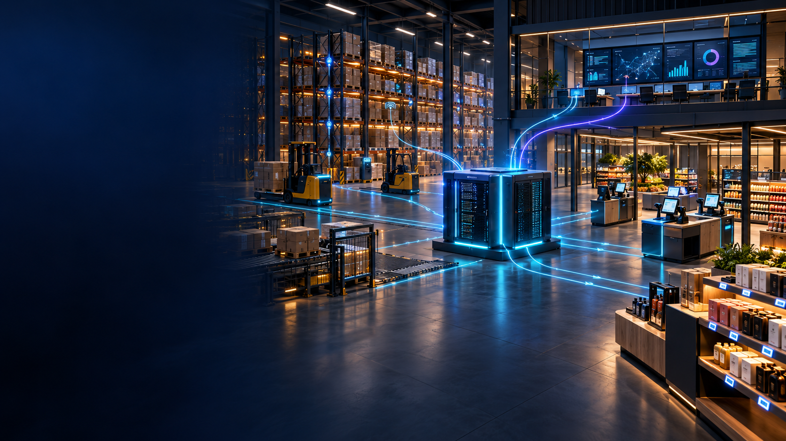
FUTURE FLOW • MS8AT GLOBAL
Информация
превращается
в прибыль
Терминалы, склады, датчики, локальный ИИ
и управление оборудованием
futureflow.ms8at.by
Notes:
Открытие, 35–45 секунд. Мир меняется с огромной скоростью. Сегодня выигрывает не тот, у кого больше данных, а тот, кто быстрее превращает достоверную информацию в действие и прибыль. Мы предлагаем не отдельный компьютер и не модное слово «ИИ». Мы предлагаем связать склады, торговые точки, сотрудников, терминалы и оборудование в один управляемый контур. Цель — увеличить производительность и качество работы той же команды.
Изображение создано ИИ специально для презентации; это концепт, а не фотография действующего объекта. Визуальный стиль вдохновлён современными футуристическими pitch deck: https://slidesgo.com/theme/futuristic-tech-pitch-deck и https://www.behance.net/gallery/250361117/Savant-Brand-Identity-Pitch-Deck-Presentation, просмотрено 03.10.2026.

Slide 2
Сначала — экономика
ЧЕТЫРЕ ИСТОЧНИКА РЕЗУЛЬТАТА
Больше продаж
Меньше ошибок
Выше оборот
Та же команда
Быстрее ответ клиенту, точнее наличие, меньше потерянных заказов.
Проверка обязательных шагов до выполнения и подтверждение результата.
Единый контур склада и магазинов помогает быстрее перемещать товар.
Рутинные операции передаются системе, сотрудники работают с клиентом.
Главная цель: больше выполненной работы и выше качество — без замены команды.
Результат пилота измеряется по фактическим данным компании.
FUTURE FLOW • futureflow.ms8at.by
02
Notes:
Начинаем с экономики. У реселлера деньги теряются в четырёх местах: сотрудники повторяют ручные операции, ошибки требуют переделки, товар есть в сети, но его трудно быстро найти и продать, оборудование или процесс простаивает без ясной причины. Автоматизация соединяет информацию и действие. Поэтому один и тот же сотрудник обрабатывает больше заказов, реже исправляет ошибки и быстрее обслуживает клиента. Мы не закладываем увольнение людей как источник выгоды. Денежный эффект появляется через дополнительный объём продаж, предотвращённый найм, меньше переделок и меньше потерянных заказов.

Slide 3
Откуда появляется экономический эффект
ИЛЛЮСТРАТИВНАЯ МОДЕЛЬ: 100% ПОТЕНЦИАЛЬНОГО ЭФФЕКТА
Доля эффекта, %
100%
весь эффект пилота
После замера
проценты заменяются
фактическими данными.
Эффект считается только после вычета новых расходов на поддержку и проверку.
FUTURE FLOW • futureflow.ms8at.by
03
Notes:
Это иллюстративная структура потенциального эффекта, а не прогноз конкретной компании. За сто процентов принят весь ожидаемый эффект пилота. Пример распределения: сорок процентов — сокращение повторной ручной работы, двадцать пять — снижение ошибок и переделок, двадцать — меньше потерянных продаж из-за неактуальных остатков или медленной реакции, пятнадцать — меньше простоев и лишних перемещений. В пилоте эти доли заменяются фактическими измерениями заказчика. Все значения показаны в процентах, без цен и денежных сумм.

Slide 4
Та же команда. Больше выполненной работы.
Сегодня
После внедрения
Поиск информации
Перенос данных
Ручная сверка
Повторные документы
Проверка решения
Работа с клиентом
Управление исключениями
Улучшение процесса
→
Опыт сотрудников не исчезает — он превращается в регламент, память и контроль качества.
FUTURE FLOW • futureflow.ms8at.by
04
Notes:
Мы не предлагаем заменить сотрудников. Мы предлагаем изменить содержание их работы. Сегодня время уходит на поиск данных, перенос сведений, сверку нескольких систем и повторную подготовку документов. После внедрения система собирает контекст, готовит черновик и проверяет обязательные поля. Сотрудник подтверждает решение, общается с клиентом и разбирает исключения. Производительность растёт, а опыт людей становится частью правил и памяти системы.

Slide 5
ИИ — управляемый сценарий, а не магия
100% ОБЯЗАТЕЛЬНЫХ ШАГОВ ПОД КОНТРОЛЕМ
Документация
Сценарий
Исполнение
Проверка
Инструкции, паспорта, регламенты
→
Правила, роли, запреты, условия
→
Только разрешённые действия
→
Фактический результат и след
Если шаг нельзя подтвердить — система останавливается и сообщает об отклонении.
ИИ анализирует и предлагает. Регламент и контроль определяют действие.
FUTURE FLOW • futureflow.ms8at.by
05
Notes:
Для бизнеса ИИ лучше объяснять без магии. Это набор моделей, правил, сценариев и проверок, который настраивают люди. Мы работаем по утверждённой документации, техническим паспортам и инструкциям заказчика. Гарантия относится к исполнению сценария: каждый обязательный шаг либо выполнен и подтверждён, либо процесс останавливается с указанием отклонения. ИИ не получает права самостоятельно менять регламент, придумывать новые правила или пропускать проверку. Правильность исходной инструкции подтверждает владелец процесса; система обеспечивает её воспроизводимое выполнение в заданных условиях.

Slide 6
Программное сердце Future Flow
ОДИН ПУТЬ ОТ СИГНАЛА ДО ПОДТВЕРЖДЁННОГО РЕЗУЛЬТАТА
События
→
Heart
→
Task Manager
магазин • склад • датчики • документы
наблюдает состояние и свежесть
назначает владельца и маршрут
Semantic + Human Memory
→
Analyst + агенты
→
Jarvice
контекст • время • происхождение
готовят решение по правилам
локальные модели и вычисления
Work Agent + Autotester
→
Archivist
→
Dashboard + человек
факты • тесты • независимая проверка
карта • история • доказательства
решение • подтверждение • контроль
Каждый модуль отвечает за свою роль; права и проверки не смешиваются.
FUTURE FLOW • futureflow.ms8at.by
06
Notes:
Это программное сердце Future Flow, показанное простым языком. События приходят из магазина, склада, датчиков, документов и запросов сотрудников. Heart наблюдает состояние и свежесть сигналов. Task Manager привязывает задачу к правильному процессу и владельцу. Semantic Memory хранит фразы, контекст, время и происхождение знаний; Human Memory выдаёт только нужную порцию контекста. Analyst и специализированные агенты готовят решение. Jarvice даёт локальные вычисления и модели. Work Agent собирает факты, Autotester проверяет зарегистрированные сценарии, Archivist сохраняет карту и доказательства. Dashboard показывает итог человеку и получает подтверждение.
Локальные источники: [local-source-reviewed]; c_AI_TASK_MANAGER/README.md; c_AI_SEMANTIC_MEMORY/README.md; c_HUMAN_MEMORY/README.md; c_AI_ANALYST/README.md; c_ai_autotester/README.md; c_WORK_AGENT/README.md; c_AI_ARCHIVIST/README.md. Некоторые модули находятся на разных стадиях готовности; слайд описывает целевую интеграционную архитектуру, а не утверждает, что весь контур уже развёрнут у заказчика.

Slide 7
Кто назначает, выполняет, проверяет и архивирует
Владелец процесса
Task Manager
1
2
Утверждает инструкцию и критерии результата
Назначает точный маршрут и ответственного
Исполнитель
Work Agent + Autotester
3
4
Выполняет только свой разрешённый участок
Собирают факты и проверяют сценарий
Archivist + Heart
Человек
5
6
Хранят след и сообщают об отклонении
Принимает итог и разрешает значимое действие
Один компонент не может сам поставить себе задачу, выполнить её и объявить успех.
FUTURE FLOW • futureflow.ms8at.by
07
Notes:
Здесь важно показать разделение ответственности. Владелец процесса утверждает инструкцию и критерии. Task Manager назначает исполнителя. Агент или программа выполняет только свой участок. Work Agent собирает факты выполнения. Autotester и независимый проверяющий подтверждают сценарий. Archivist сохраняет карту, версию и доказательства. Heart сообщает, если сигнал устарел, задача остановилась или подтверждение отсутствует. Dashboard возвращает итог человеку. Такая структура снижает риск, что один и тот же компонент сам себе поставил задачу, сам выполнил и сам объявил успех.

Slide 8

SEMANTIC + HUMAN MEMORY
Система помнит
не только факт,
но и его контекст
• источник и автор
• время и версия
• связь с задачей
• подтверждённый результат
Найденное знание — данные для решения, а не команда к действию.
FUTURE FLOW • futureflow.ms8at.by
08
Notes:
Semantic Memory — не просто архив документов. Она хранит исходные фразы, смысловые признаки, время, автора и происхождение записи. Поиск возвращает не только совпадение, но и причину, почему оно найдено. Human Memory берёт из большого хранилища маленький пакет, который нужен для конкретной задачи, сохраняя ссылки на источники и отмечая, чего не хватает. Это позволяет использовать опыт сотрудников и прошлых операций, не загружая модель всем массивом данных и не превращая найденный текст в автоматическую команду.
Источник: [local-source-reviewed] и [local-source-reviewed] прочитано 03.10.2026. Иллюстрация создана ИИ специально для презентации; это концепт.

Slide 9
Склад и торговые точки — один процесс
ОТ ЗАПРОСА КЛИЕНТА ДО ПОДТВЕРЖДЁННОЙ ВЫДАЧИ
Запрос
Остаток
Склад
Продажа
Результат
клиент или магазин
→
проверка и резерв
→
сборка и перемещение
→
терминал и документы
→
выдача, возврат, история
Единые статусы • актуальные остатки • история движения • контроль исключений
Сотрудник управляет исключениями; система исполняет повторяемые шаги.
FUTURE FLOW • futureflow.ms8at.by
09
Notes:
У партнёра склады и магазины работают одновременно, поэтому автоматизация должна видеть всю цепочку. Заказ клиента проверяется по реальному остатку. Товар резервируется по утверждённому правилу. Склад получает задачу на комплектацию. Магазин видит статус и готовность. Продажа, выдача или возврат оставляют подтверждённый след. Руководитель видит отклонения и показатели. Учётная система остаётся источником истины по товару; Future Flow связывает процессы, людей и оборудование вокруг неё.

Slide 10
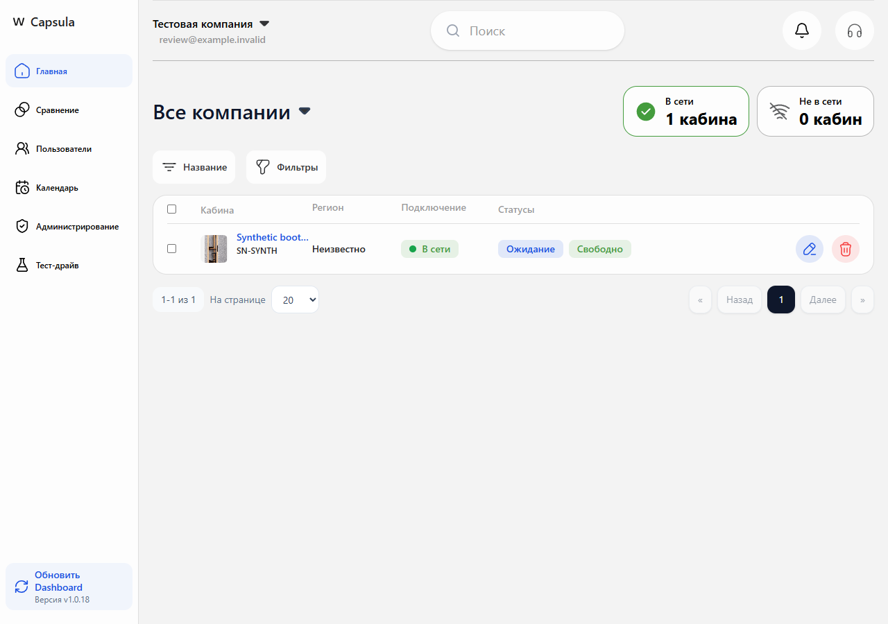
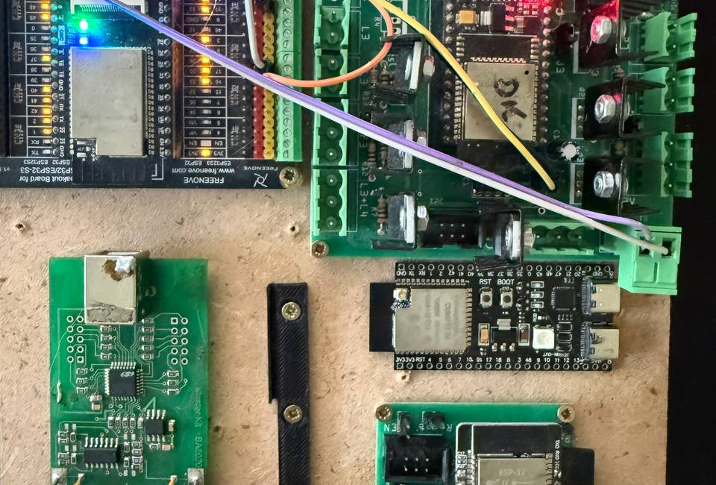
Реальный кейс: программный контур управляет оборудованием
Фото стенда подтверждает инженерную базу; складской пилот требует отдельной адаптации.
Dashboard → сервер → MQTT → контроллер → подтверждение
FUTURE FLOW • futureflow.ms8at.by
10
Notes:
Это реальный инженерный контур команды Future Flow. Панель управления показывает состояние объектов, сервер обрабатывает команды, защищённый канал передаёт их контроллеру, а устройство возвращает подтверждение. На фотографии — экспериментальный стенд Future/IC WDT Tester. Это не означает готовую складскую интеграцию, но подтверждает, что команда уже работает с цепочкой «интерфейс — сервер — контроллер — физическое устройство — обратная связь».
Источники: [local-source-reviewed]; [local-source-reviewed]; фото [local-source-reviewed] Состояние исходников и физическая приёмка — разные доказательства.

Slide 11
Обычный компьютер без дорогого софта
УПРАВЛЕНИЕ И ЗАГРУЗКА ПО ЛОКАЛЬНОЙ СЕТИ
Сотрудник
Обычный ПК
PXE + Android
Future Flow
Работает сам
или принимает помощь ИИ
→
Без покупки коммерческой
ОС для каждого узла
→
Среда и приложения
загружаются по сети
→
Исполняет сценарий
и ведёт журнал
Коммерческая ОС и платный агент управления не нужны на каждом компьютере.
Лицензии приложений и совместимость проверяются для выбранной комплектации.
FUTURE FLOW • futureflow.ms8at.by
11
Notes:
Экономия начинается с программного контура. Future Flow хранит утверждённый Android-профиль централизованно и подаёт его по PXE через MikroTik.
На каждом совместимом компьютере не требуется покупать отдельную коммерческую ОС и устанавливать платный агент удалённого управления. Нужные приложения входят в подготовленный профиль.
Это не означает, что любое стороннее ПО бесплатно: лицензии выбранных приложений и совместимость оборудования проверяются перед поставкой.
Проект Android_PXE_MikroTik на 4 октября 2026 года подтверждает сборку DeviceTest 1.10 и генерацию пяти PXE-меню. Физическая загрузка Android 13 и текущее состояние RouterOS в этом переносе пока имеют статус NOT_RUN.
Источник: [local-source-reviewed] и CURRENT_STATE.md.

Slide 12
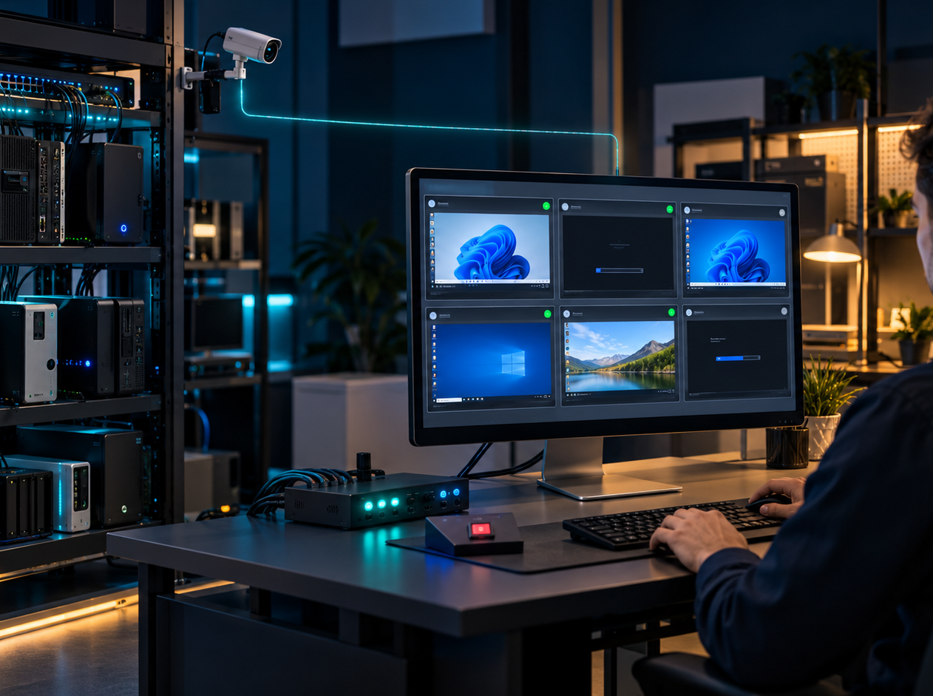
Реальный стенд Future Flow Operator Station
ОПЕРАТОР УПРАВЛЯЕТ И НАБЛЮДАЕТ
1
Выбрать
нужный компьютер
2
Подключиться
увидеть экран и состояние
3
Сбросить
только по разрешённому сценарию
4
Проверить
наблюдать запуск и результат
Камера: QR • терминал: оплата • выключатель: человек
Аппаратное отключение возвращает управление человеку.
FUTURE FLOW • futureflow.ms8at.by
12
Notes:
Это существующий демонстрационный сценарий Future Flow. На рабочем месте оператора используется моноблок; камера даёт обзор подключённого оборудования и считывает QR-коды; внешний модуль передаёт экран и команды выбранного компьютера; аппаратный выключатель позволяет немедленно остановить автоматическое управление. При подключении платёжного оборудования терминал выполняет утверждённый сценарий оплаты. Оператор может подключиться к разрешённому компьютеру, посмотреть его состояние, выполнить разрешённый сброс и наблюдать загрузку. Управляемый компьютер остаётся обычным компьютером, и дополнительная программа управления на него не устанавливается. Наличие оборудования подтверждено владельцем проекта; перед показом фиксируются точная комплектация и проверенный сценарий. Изображение на слайде — визуальный концепт стенда, а не фотография.

Slide 13
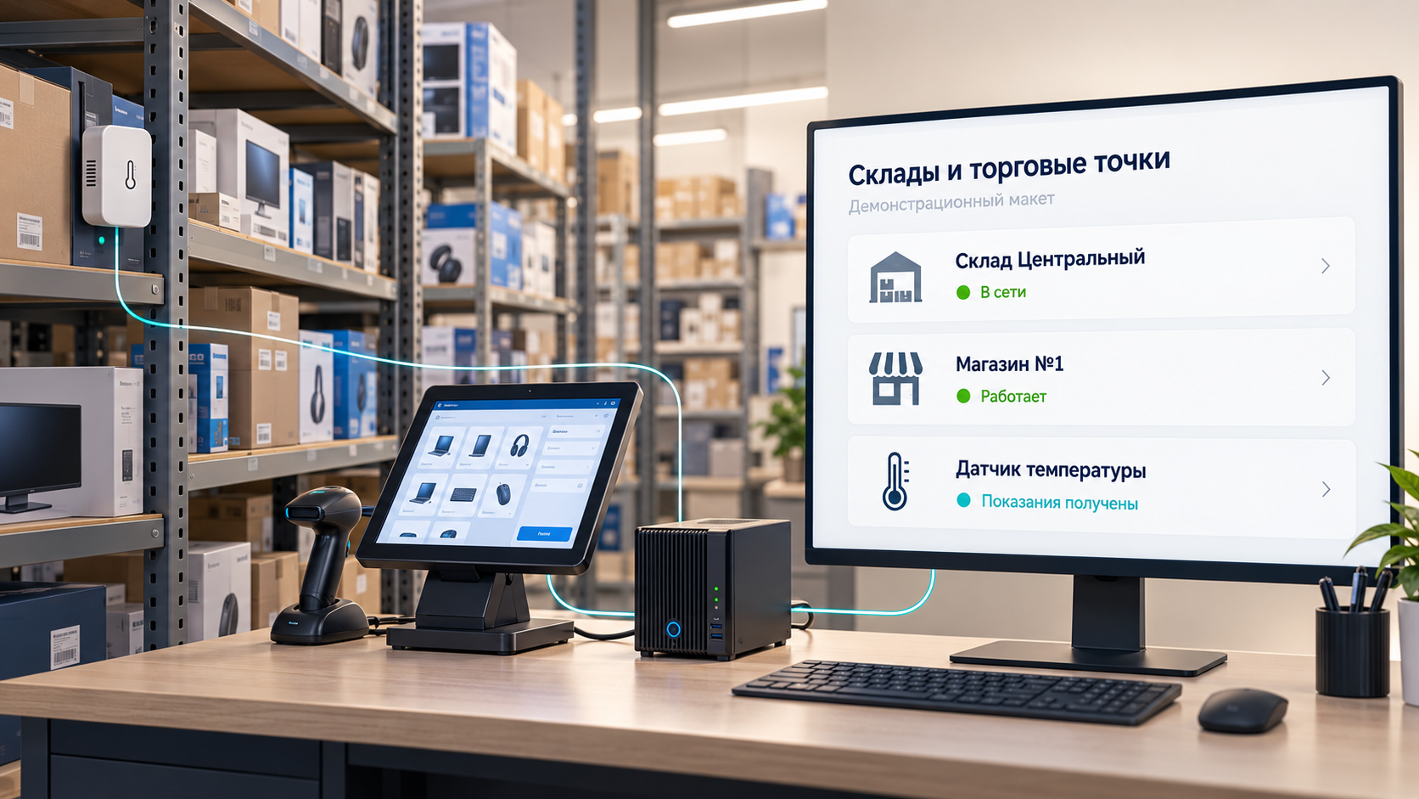
Как будет выглядеть адаптация для реселлера
Склады • магазины • терминалы • датчики • единые статусы
FUTURE FLOW • futureflow.ms8at.by
13
Notes:
Следующий шаг — адаптировать инженерный контур Future Flow под реселлера. В интерфейсе будут склады, торговые точки, терминалы, датчики и их статусы. Руководитель увидит, где товар, что ожидает подтверждения и где возникло отклонение. Мы не меняли исходные действующие проекты в рамках презентации; это визуальный концепт будущего стенда. Изображение создано ИИ и не является скриншотом действующей системы.

Slide 14
Jarvice: локальный ИИ внутри вашего контура
Рабочий режим
Без интернета
Внутренние данные
Локальные модели
Управление процессами
Окно обновления
Подключение разрешается отдельно:
проверка → обновление → отключение.
FUTURE FLOW • futureflow.ms8at.by
14
Notes:
Jarvice — локальный вычислительный центр в офисе или инфраструктуре заказчика. На нём размещаются внутренние сервисы, база знаний и локальные модели ИИ. Графические ускорители подбираются по модели и нагрузке. Управление рабочими процессами может выполняться без подключения к интернету. Для обновлений предусматривается отдельное контролируемое окно с проверкой пакетов и возможностью отката. Такая архитектура снижает внешнюю поверхность риска, но всё равно требует контроля прав, носителей, обновлений и резервного копирования.
Источник продукта: https://ms8at.by/en/jarvice/jarvice.html, просмотрено 03.10.2026. Фото: [local-source-reviewed] Программный [local-source-reviewed] — отдельный экспериментальный контур; не выдавать его за полностью активированный production dispatch.

Slide 15

Шесть продуктов Future Flow
01
Retail Terminal
QR-сканер • продажа • оплата
02
Warehouse Node
склад • статусы • локальная обработка
03
Sensor Kit
температура • дверь • движение
04
Control Module
экран • команды • без установки софта
05
Jarvice Core
локальные сервисы • модели ИИ
06
Operator Station
обзор • подключение • контроль
FUTURE FLOW • futureflow.ms8at.by
15
Notes:
Future Flow собирается как продуктовая система. Retail Terminal — рабочее место продавца. Warehouse Node — локальный узел склада. Sensor Kit фиксирует состояние среды и оборудования. Control Module подключает обычные компьютеры без установки программы управления. Jarvice Core запускает внутренние сервисы и локальные модели. Operator Station даёт человеку единое место наблюдения и вмешательства. Конкретная комплектация каждого продукта фиксируется в спецификации и проверяется перед демонстрацией или поставкой. Изображение — концепт продуктовой линейки.

Slide 16
Производство и масштабирование
Беларусь
Китай
Локальная комплектация
Настройка под процесс
Документы и сервис
Серийное производство
Партнёрские мощности
Масштаб крупных партий
Ориентир производства и доставки — около месяца*
* Срок и доступная мощность подтверждаются для конкретной спецификации и партии.
FUTURE FLOW • futureflow.ms8at.by
16
Notes:
Производство может быть организовано в Беларуси или Китае. Беларусь подходит для локальной комплектации, настройки, документов и сервиса. Китай даёт масштаб серийного производства; по информации инициатора проекта, партнёрские мощности могут выпускать тысячи компьютеров в день. Эта цифра относится к потенциалу производства, а доступная квота под конкретную модель и партию подтверждается отдельно. Ориентир производства и доставки — около месяца, но срок зависит от состава, объёма, компонентов, логистики и оформления. Денежные цены в презентации не приводятся.
Сайт https://ms8at.by/index.html подтверждает работу с партнёрами и производителями в Беларуси и Китае, просмотрено 03.10.2026. Производственная мощность и срок — информация инициатора проекта, требуют фиксации в договоре.

Slide 17
ПЕРВЫЙ СОВМЕСТНЫЙ ШАГ
Один процесс.
Один измеримый пилот.
Решение по цифрам.
1 • Замер
2 • Пилот
3 • Решение
время • ошибки • объём
сценарий • техника • обучение
масштабировать • доработать • остановить
futureflow.ms8at.by
Notes:
Закрываем встречу конкретным предложением. Не начинаем со всей сети. Выбираем одну цепочку, например: запрос клиента — проверка остатка — резерв — комплектация — выдача. Сначала фиксируем исходные показатели. Затем настраиваем сценарий, права, оборудование и обучение. После пилота сравниваем скорость, качество, ошибки и число выполненных заказов. Расширение происходит только по подтверждённым процентам. Первый совместный шаг — рабочая встреча с владельцем склада, продаж и учётной системы, чтобы выбрать процесс и критерии результата.

